Slide 1
Могут ли аналитика и разработка идти параллельно?
Маргарита Маликова
Системный аналитик

Slide 2

Когда писать требования?
Параллельно
с разработкой
После
разработки
До разработки
Notes:
Статистика/цифры

Slide 3
Разные условия работы

Slide 4
Что такое требования?
«Требования – это спецификация того, что должно быть реализовано. В них описано поведение системы, свойства системы или ее атрибуты. Они могут служить ограничениями
в процессе разработки системы»
Иен Соммервиль, “Инженерия программного обеспечения”

Slide 5
Требования — инструмент, который помогает в умелых руках.

Slide 6
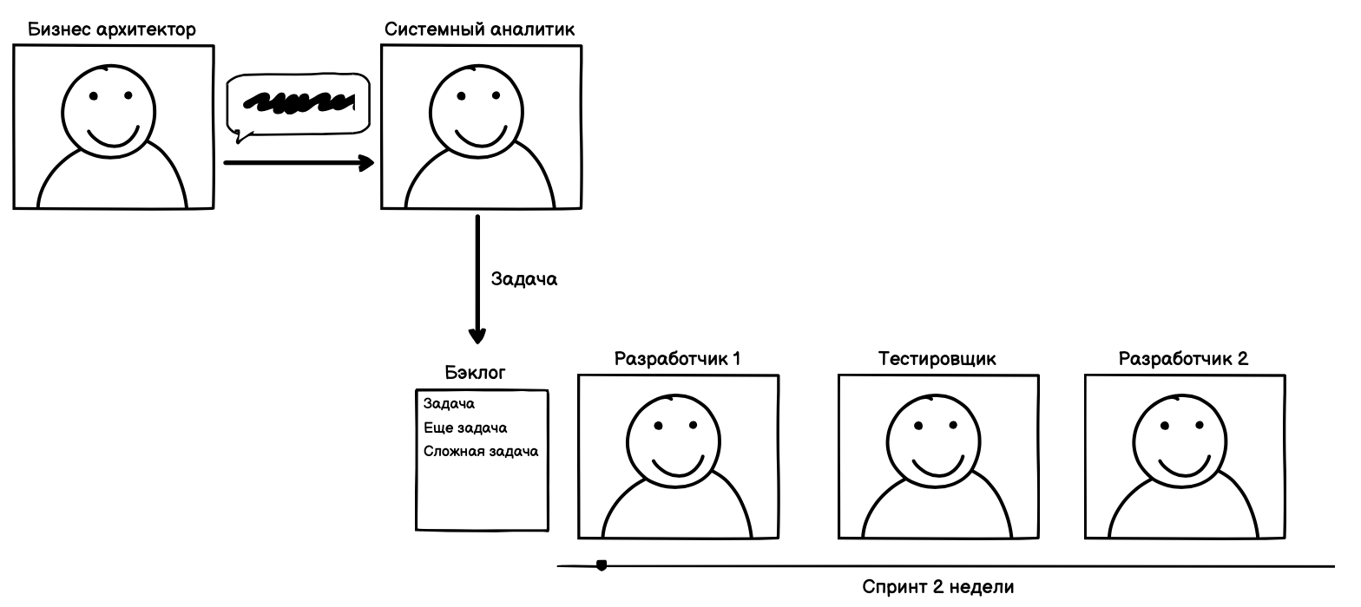
Процесс работы в первой команде
— Двухнедельные спринты
— Задачи в бэклог после анализа
— Бизнес-архитектор поставляет задачу
— Аналитик готовит задачу вне спринта

Slide 7
Проблемы
Решения
Трудность понимания задачи разработчиками
1
Ревью требований разработчиками
Аналитик - единственная точка пересечения бизнеса и разработки
Подробное описание поведения системы, связей между данными и ожиданий в области удобства пользователя
2

Slide 8
Плюсы и минусы такого подхода
+
-
— Доскональная проработка задачи
— Объемная и подробная документация
— Излишне объемная документация, которую неудобно читать
— Лаг по времени между анализом задачи и ее проработкой
— Постоянное переключение между задачами
Notes:
Статистика/цифры

Slide 9
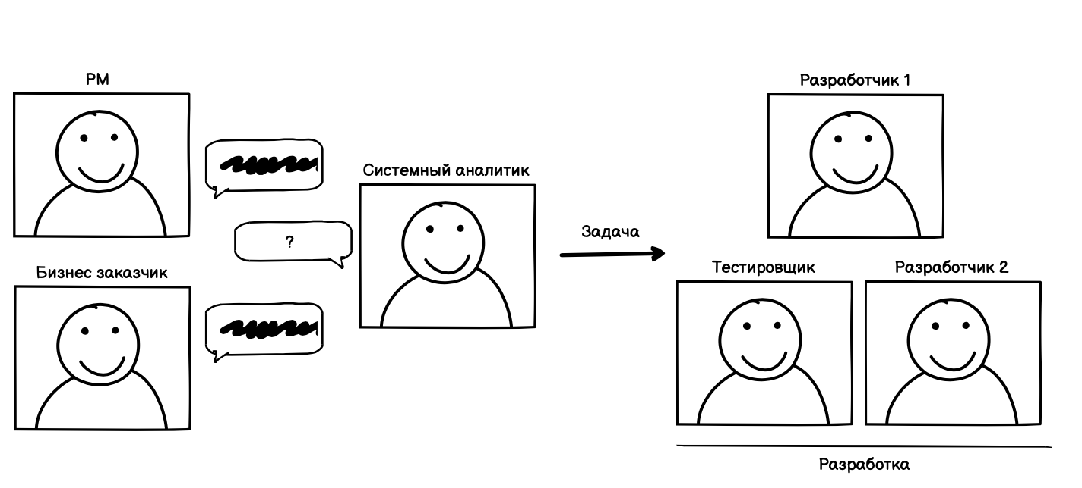
Процесс работы во второй команде
— Постановка задачи
от проджект-менеджера
— Много уточнений от бизнеса
— Задачи в бэклог или сразу
в разработку после анализа
— Отсутствие спринта

Slide 10
Плюсы и минусы такого подхода
+
-
— Нет излишней документации
— Техническое описание задачи
— Отсутствие ограничений
по срокам – есть время подумать
и проработать задачу
— Много общения с бизнес- заказчиками
— Оторванность от процесса
— Непредсказуемость по срокам
Notes:
Статистика/цифры

Slide 11
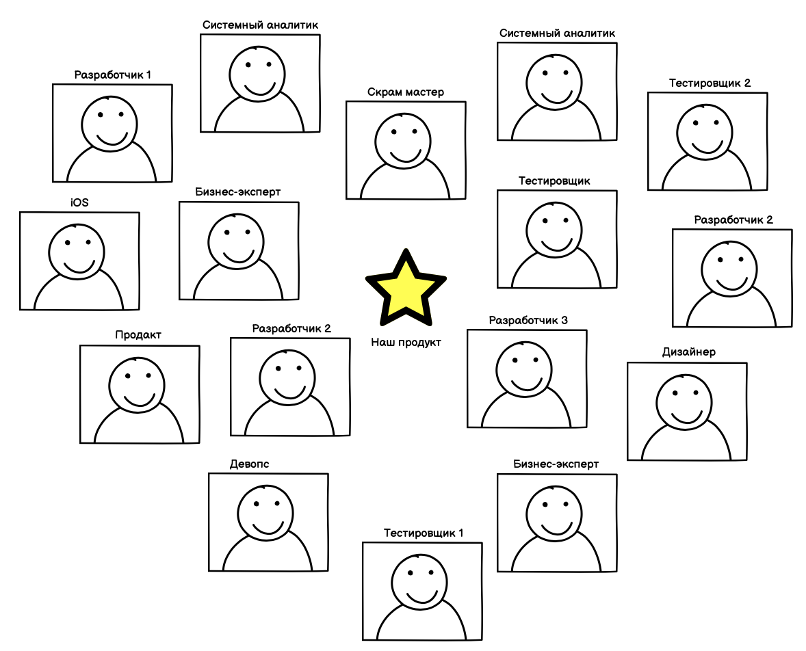
Моя команда сейчас

Slide 12
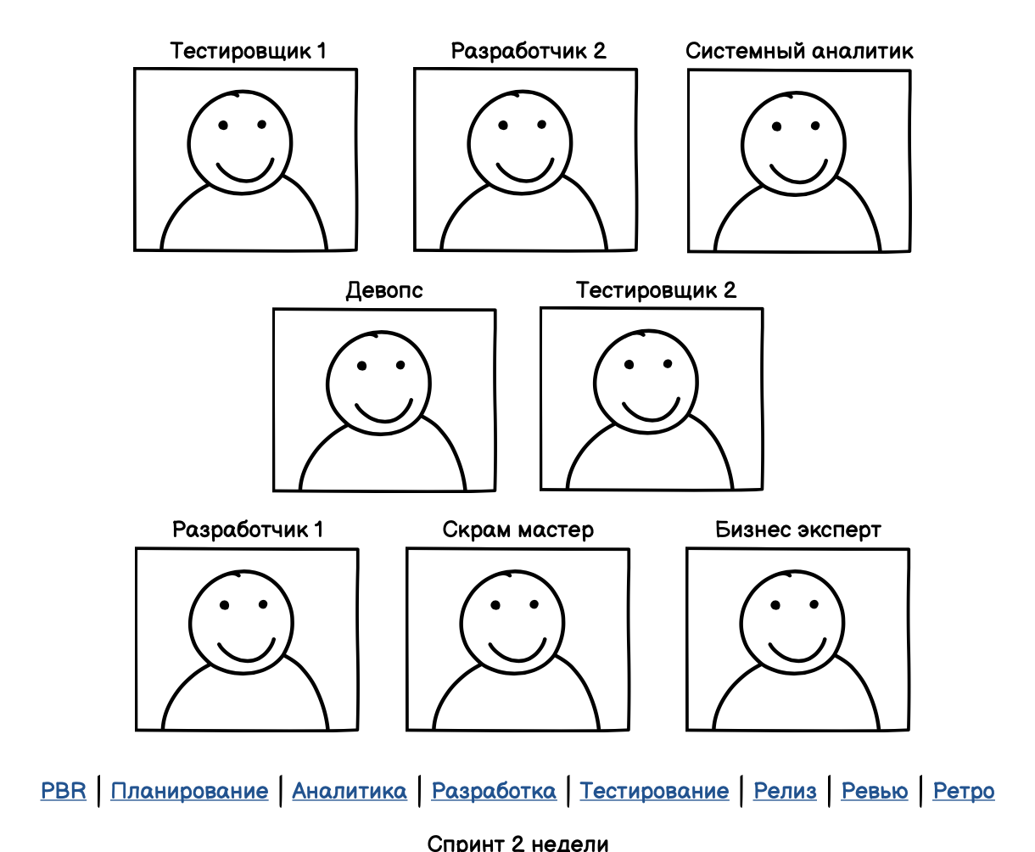
Процесс работы в команде Райффайзенбанка
— Группа делится на команды
— Задачи готовит бизнес
— Верхнеуровневый анализ
и оценка задачи происходит на PBR
— Спринт две недели
— Планирование - команды сами решают, какие задачи берут себе.

Slide 13
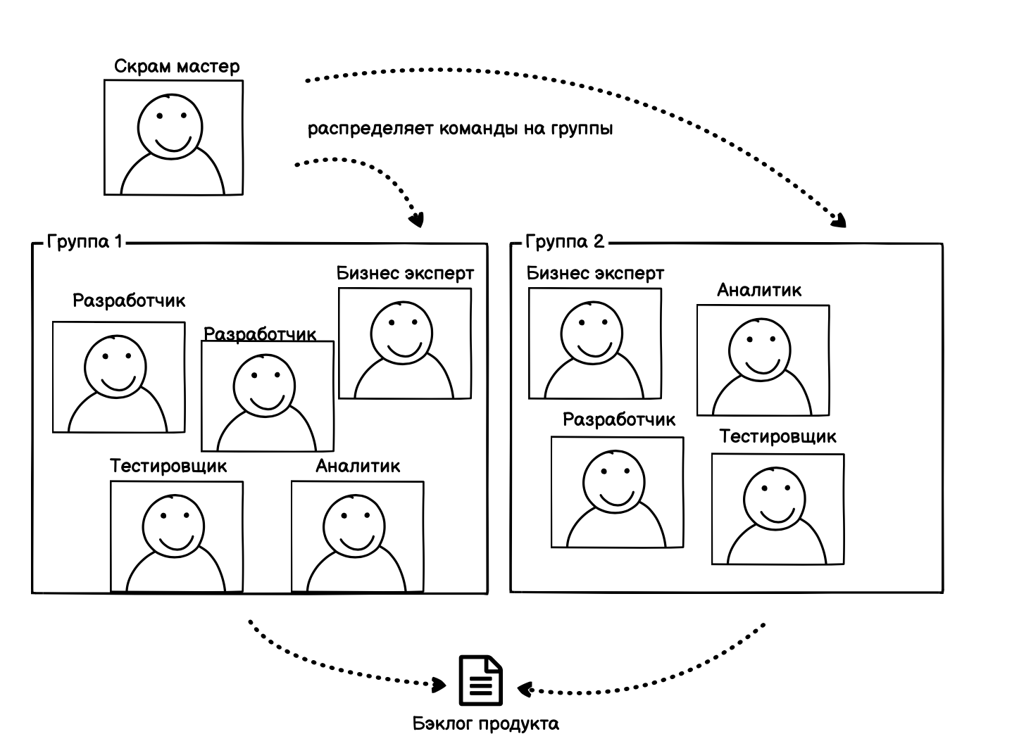
Как проходит у нас PBR
— Скрам-мастер делит команды на группы
— В группах разбираются user stories от бизнеса и техдолг
— Оценка каждой задачи
— Отдельная задача-spike
для исследования
— Описание задачи в Jira

Slide 14
Плюсы и минусы такого подхода
+
-
— Каждый участник команды
в процессе
— Требования не протухают
— Полная вовлеченность в задачу
— Самоорганизованность
— Сплочение команды
— Быстрое реагирование
— Размываются функции аналитика
— Документация урезанная
и никому не нужна
— Неясно сформулированные требования
— Непонимание задачи участниками разработки
— Потеря времени команды
из-за повторного PBR
Notes:
Статистика/цифры

Slide 15
Аналитика параллельно с разработкой это:
1
2
3
Внеплановые встречи
Многократные уточнения
Изменения в коде
4
5
6
Возвраты на предыдущие шаги
Отсутствие целостной картины
Растянутая разработка

Slide 16

Размер задачи зависит от смысла требуемых изменений системы
— Изменить элементы интерфейса
— Добавить пару шагов в текущий процесс
— Добавить валидацию
— Создать новый сервис
— Интеграция
— Новый функционал

Slide 17
В поисках лучшего решения
1
2
3
Проработанная задача
Хорошая документация
Понимание задачи аналитиком
4
5
6
Единый контекст с разработчиком
Продуманные и свежие требования
Минимизированные уточнения

Slide 18
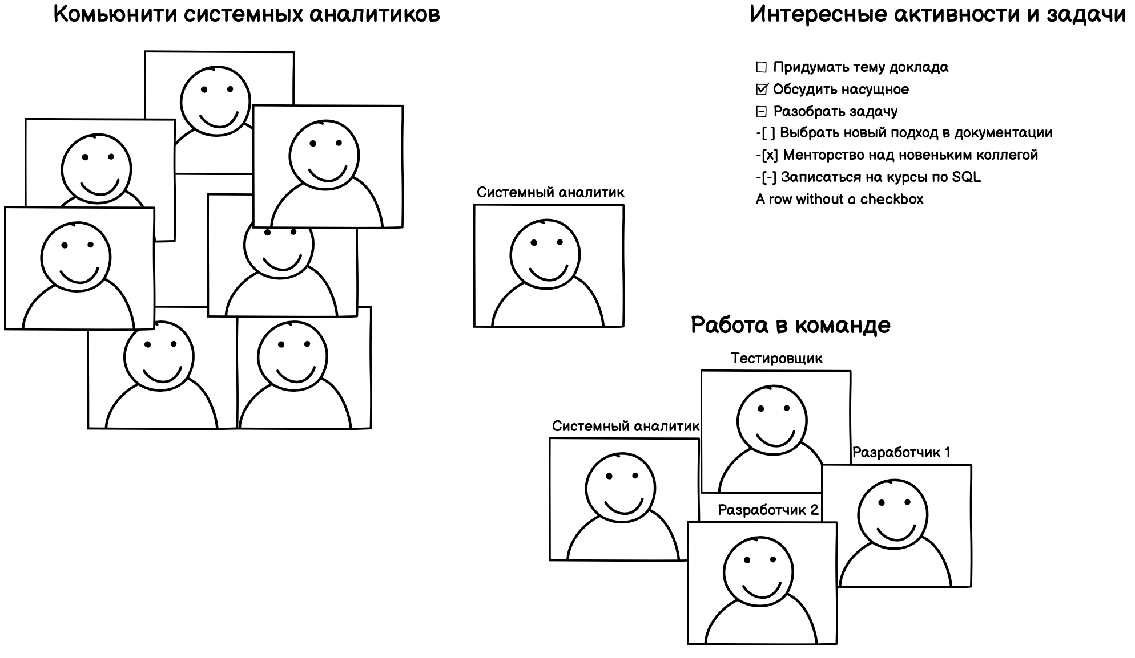
Работа аналитика это —

Slide 19
Все зависит от:
1
2
3
Размера команды
Размера компании
Продукта

Slide 20
Формула того самого подхода:
Собственный
комфорт
+
Комфорт
команды
=
Решение

Slide 21
Спасибо за внимание!

Slide 22







Помогли появится этому докладу
@MargaritaMalikova
Карл Вигерс «Разработка требований
к ПО»
Иен Соммервиль «Инженерия программного обеспечения»
Алистер Коберн «Современные методы описания функциональных требований к системам»
https://www.linkedin.com/in/mg-malikova
https://t.me/Open_SA_Community_Raif
Anton Malikov, Evgeny Spiridonov, Leonid Iudenkov

